Slide 1
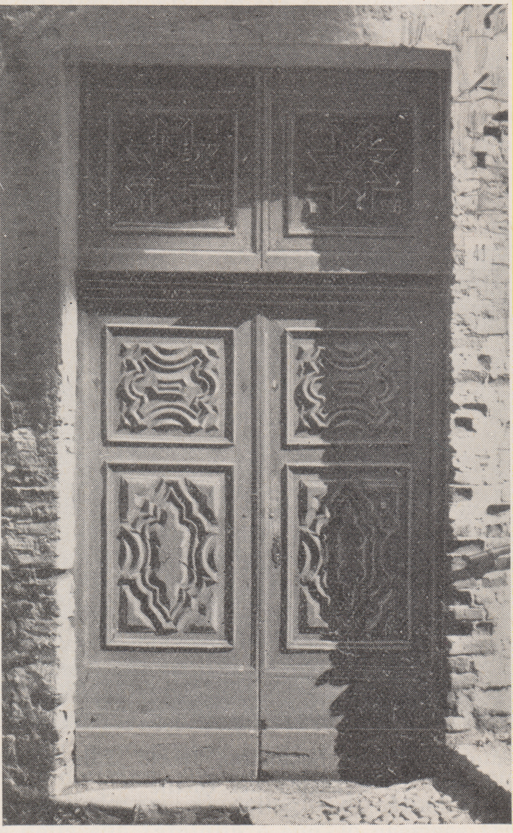
Biella, portale della chiesa chiesa di S. Lorenzo del Collegio dei Padri Somaschi,
Da Riv. Fasc. 122

